Slide 1
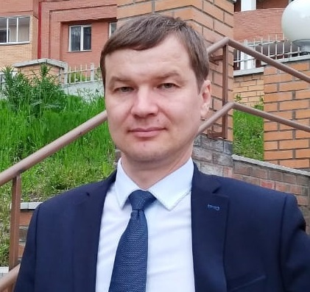
Кизяковский Антон Георгиевич
СПИКЕР
Консультант по финансовой грамотности проекта «Вашифинансы», психолог, ТОП-10 по версии портала «ВсеТренинги.ру», бизнес-тренер, игротехник
Внутренняя картина мира и ее влияние на финансовое благополучие человека

Slide 2
Примеры из истории
1917 – 1991 годы - Советский период
Не придавали значения деньгам Коллективизм – другим все, мне ничего Не считаются с человеком и его потребностями Патернализм

Slide 3
Примеры из истории 1991 - 2001 годы - Дикий капитализм
Придают слишком много значения деньгам (избыточный запрос на деньги) Индивидуализм – мне все, другим ничего Оценочное отношение к человеку по его деньгам Забирать ресурсы - приватизация

Slide 4
Настоящее время
Попытки построения демократического общества Попытки равноправного партнерства Отношение к человеку с точки зрения взаимной пользы

Slide 5
Общество - Джентльменский договор (договариваются на словах) - Ты мне доверяешь? - Табу на разговоры о деньгах - Инвалидизация - Выученная беспомощность

Slide 6
Общество - Мужчины зарабатывают деньги через напряжение («вджобывают»). Итог: эмоциональное истощение, инвалидность в пожилом возрасте - «Алые компании», вертикальные связи
Главное: деньги и прибыль

Slide 7
Общество - нищета от слова «не считать» - мисселинг (люди подписывают договор не читая, либо не понимая той степени ответственности, на что человек подписывается) - чувство вины, чувство стыда

Slide 8
Общество - Штурмовщина
- Психология временщика - Домашнее насилие – домашнее бессилие
- Родители в школе спрашивают оценки - Аутоагрессия

Slide 9
Что делать? - привлекать в свою финансовую жизнь финансовых советников - общаться с окружающими о деньгах (сколько зарабатываю, на что распределяю свой бюджет, как коплю и откладываю, финансовые цели) - Стратегия выиграл-выиграл (тебе хорошо, мне хорошо)

Slide 10
Что делать? - написать 101 цель на всю жизнь и сделать свою стену мечты - постепенно повышать свой уровень нормы - воспринимать деньги как ресурс, которым можно в любой момент воспользоваться - подумать о своих настоящих желаниях - cоздавать «ценность»

Slide 11
Что делать? - разбираться в законах - внимательно читать юридический договор - читать и слушать аффирмации на изобилие своей жизни (разрешить себе большее)
- в школе спрашивать про эмоциональное состояние школьника

Slide 12
Что делать? - «Бирюзовые компании» горизонтальные связи. Главное: качество и сервис
- Трекинг – измерение количественных показателей (Математика способствует самопознанию)
- Системный подход
- Психология стратега (Я хозяин своего эмоционального состояния и своей судьбы)

Slide 13
Что делать? Правила счастья (Михаил Лабковский) 1. Делать только то, что хочется 2. Не делать того, чего не хочется 3. Сразу говорить о том, что не нравится 4. Не отвечать, когда не спрашивают 5. Отвечать только на вопрос 6. Выясняя отношения, говорить только о себе

